Slide 1


易加加论文助手
AI赋能的全能论文研读助手
EPP 小组
汇报：杨博文
日期：04-18
BUAASCSE

Slide 2
PART 01 整体情况
目录
PART 02 本周工作
PART 03 后续计划
BUAASCSE
BUAASCSE

Slide 3
PART 01
整体情况
BUAASCSE
BAASCSE

Slide 4
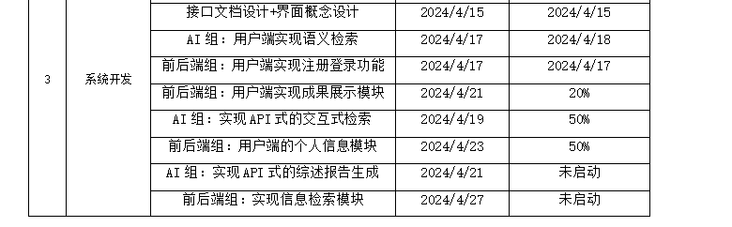
项目整体情况
整体进度
根据需求文档有条不紊的进行系统开发，本周完成所有预计工作，并超额完成了一些任务
BUAASCSE
BUAASCSE
Notes:
我们的新增需求主要是以下三个方向。
过去三个库只在后台数据库中能看见，各类用户均只能看到推荐的特定内容，看不到整个库的全貌。
成果包含论文、专利和科研项目，也相当于是对过去只是论文的扩展。成果推荐中根据具体情况引入AI模型。
第三点的机制我们在后续开发中也会参考chatGPT。

Slide 5
PART 02
本周工作
BUAASCSE
BAASCSE

Slide 6
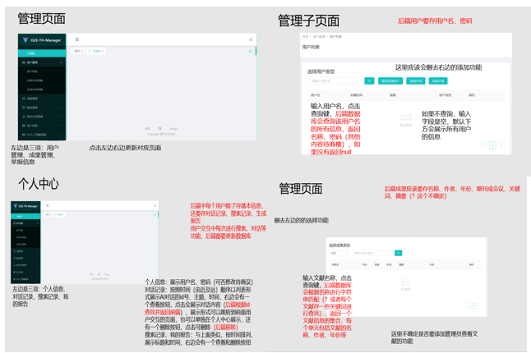
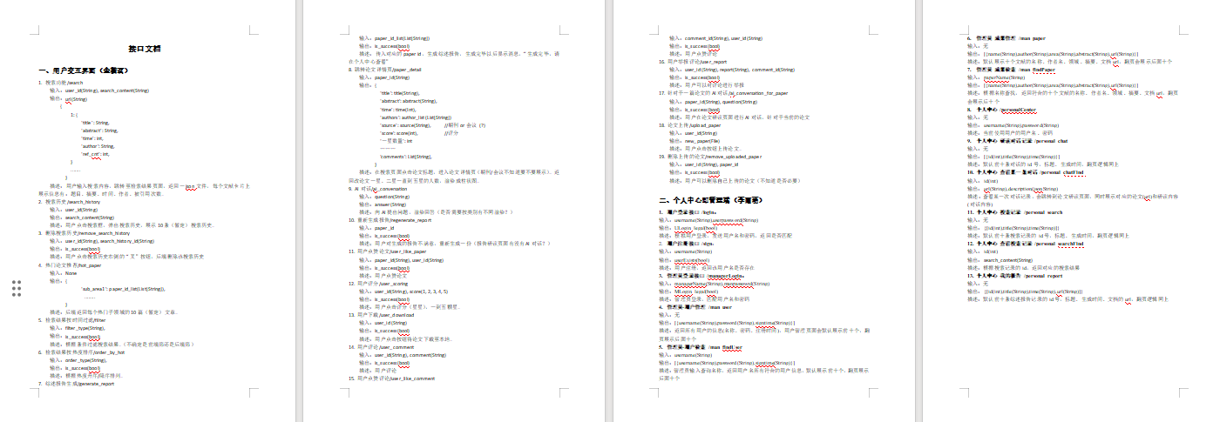
TASK 01 接口设计
Word (All 前端)
根据UI设计，前后端同学一起分界面整理了Word版本的接口文档，共计约40个接口。
BUAASCSE
BUAASCSE
Notes:
我们的新增需求主要是以下三个方向。
过去三个库只在后台数据库中能看见，各类用户均只能看到推荐的特定内容，看不到整个库的全貌。
成果包含论文、专利和科研项目，也相当于是对过去只是论文的扩展。成果推荐中根据具体情况引入AI模型。
第三点的机制我们在后续开发中也会参考chatGPT。

Slide 7
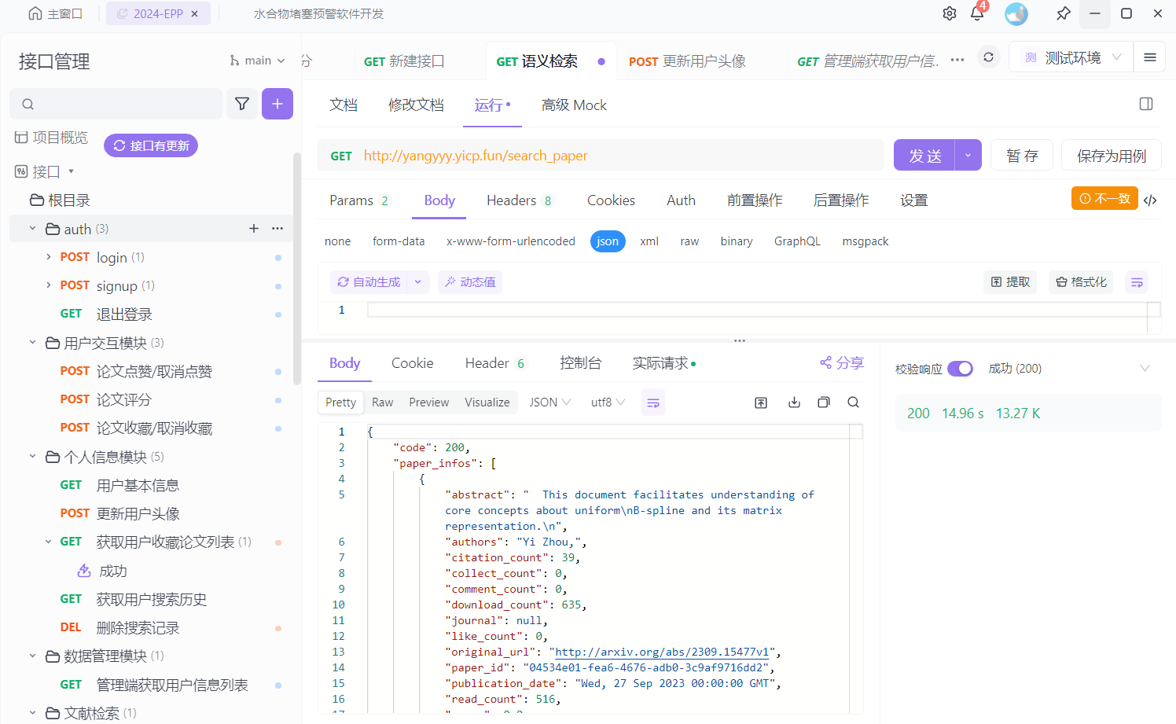
TASK 01 接口设计
API Fox（All 后端）
后端同学已分模块的实现了约20个接口，包含个人信息，用户交互等，并已在本机完成全方位的接口测试(还有部分未撰写进API Fox)。
BUAASCSE
BUAASCSE
Notes:
我们的新增需求主要是以下三个方向。
过去三个库只在后台数据库中能看见，各类用户均只能看到推荐的特定内容，看不到整个库的全貌。
成果包含论文、专利和科研项目，也相当于是对过去只是论文的扩展。成果推荐中根据具体情况引入AI模型。
第三点的机制我们在后续开发中也会参考chatGPT。

Slide 8
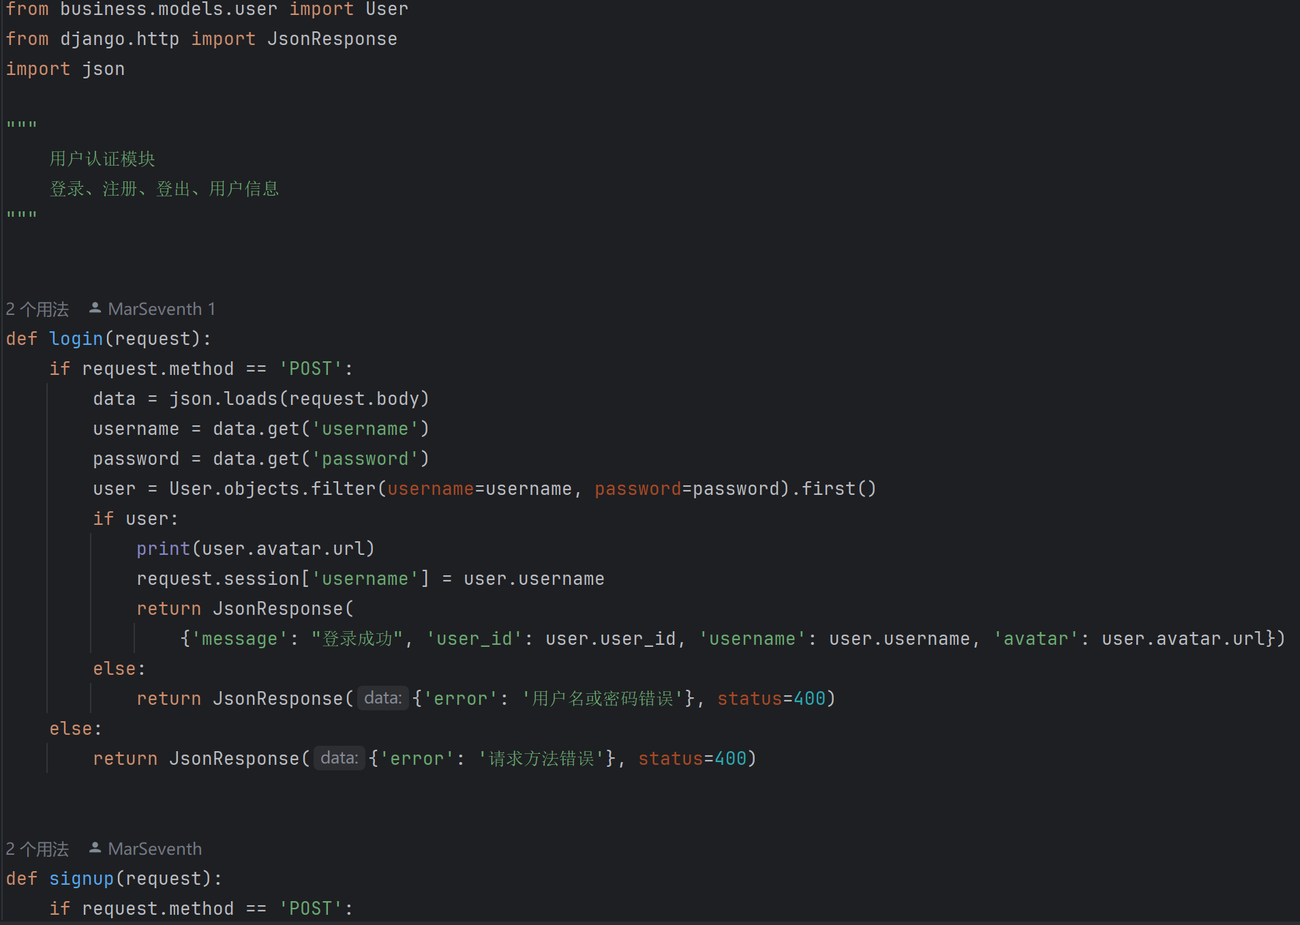
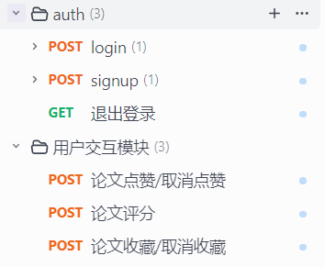
TASK 02 模块开发
用户注册登录与用户交互(黄一轩)
完成注册登录模块开发以及用户交互模块的部分开发(无前端)
BUAASCSE
BUAASCSE
Notes:
我们的新增需求主要是以下三个方向。
过去三个库只在后台数据库中能看见，各类用户均只能看到推荐的特定内容，看不到整个库的全貌。
成果包含论文、专利和科研项目，也相当于是对过去只是论文的扩展。成果推荐中根据具体情况引入AI模型。
第三点的机制我们在后续开发中也会参考chatGPT。

Slide 9
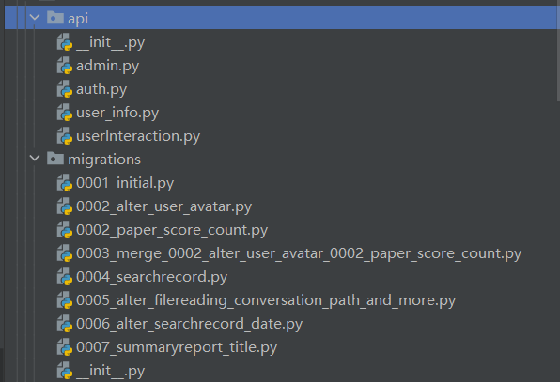
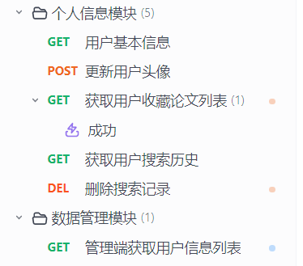
TASK 02 模块开发
用户信息与用户管理模块 (陈俊华)
完成用户信息模块所有基本接口，以及管理端的核心功能（无前端）
BUAASCSE
BUAASCSE
Notes:
我们的新增需求主要是以下三个方向。
过去三个库只在后台数据库中能看见，各类用户均只能看到推荐的特定内容，看不到整个库的全貌。
成果包含论文、专利和科研项目，也相当于是对过去只是论文的扩展。成果推荐中根据具体情况引入AI模型。
第三点的机制我们在后续开发中也会参考chatGPT。

Slide 10
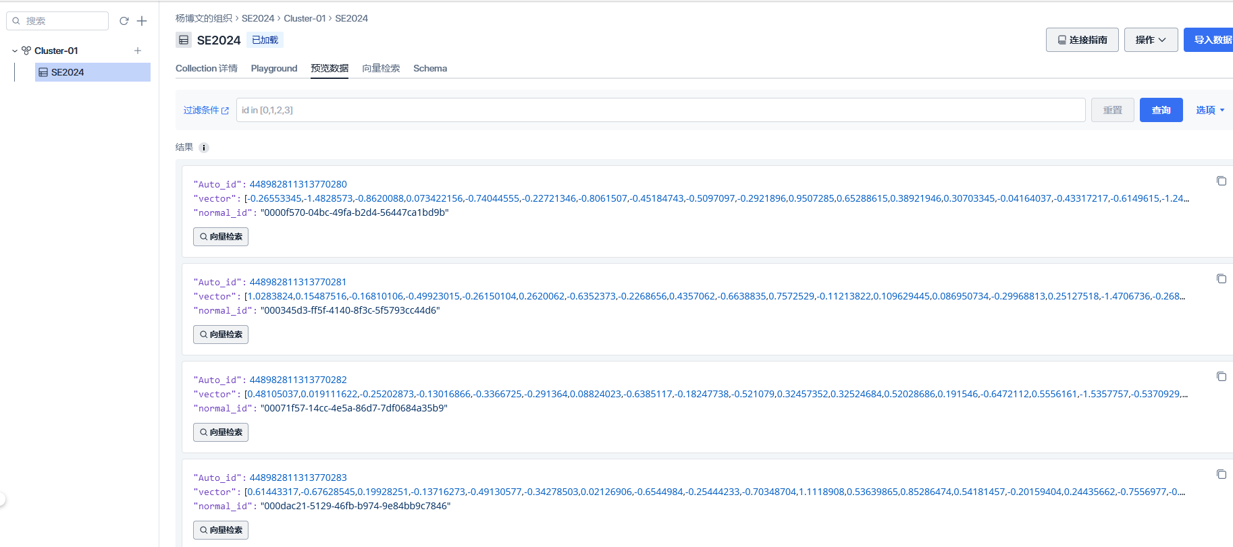

TASK 02 模块开发
检索模块—语义检索（杨博文）
标题+摘要
词向量嵌入
词向量嵌入模型
Sci Bert
Uncase+SciVocab
Milvus向量库
Tranlate to English:
语言翻译模型
查询文本
ChatGLM
Top-N 文献
BUAASCSE
BUAASCSE
Notes:
已经将8000篇左右的计算机视觉领域论文向量化，同时Milvus向量库还支持Pipeline将pdf,word格式的全文分段编码，便于我们在日后通过检索增强生成技术（RAG）提高我们的文献研读等功能的质量。

Slide 11
TASK 02 模块开发
论文研读（杨博文&周靖宇）
用户输入
ChatGLM
词向量嵌入模型
正文分片（段or模块）
Sci Bert
Uncase+SciVocab
输出信息
词向量嵌入
Top-N 分片
相似度计算
Milvus向量库
相似度topN的文章分片（段or模块）
BUAASCSE
BUAASCSE
Notes:
我们目前的对于RAG的初步想法为
检索出与该文章相关度最高的若干篇文章
将文章进行分片，将文章分片为段或者”实验”，“方法”，”摘要”等模块，使用sciBert将其转化为词嵌入向量，存入向量库中
将用户输入转化为向量，进行相似度检索，得到相似度最高的若干个分片
根据这些分片所处位置内容等信息，使用chatGLM做总结报告

Slide 12
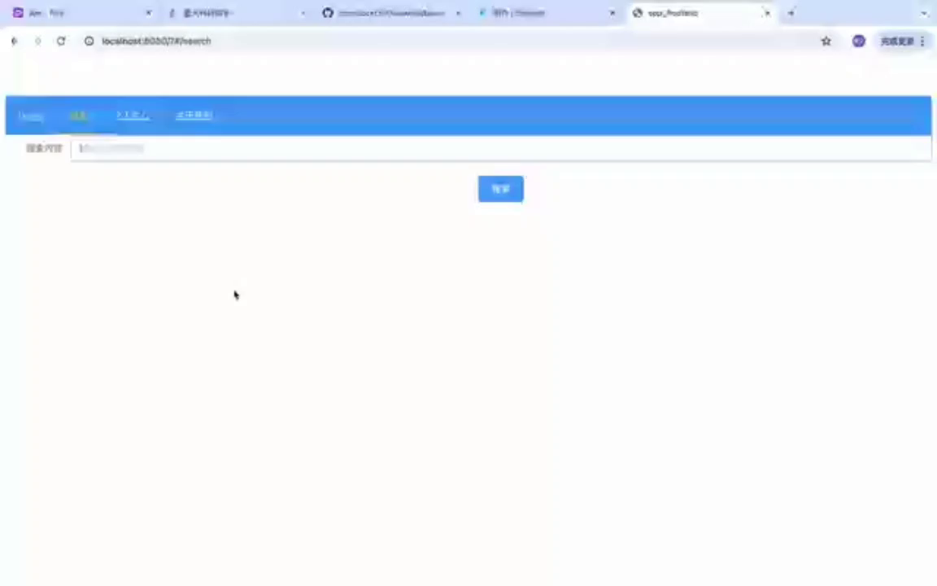
TASK 02 模块开发
检索模块—语义检索（杨博文,金楷茗）
语义检索已经实现了前端可视化展示
BUAASCSE
BUAASCSE
Notes:
我们的新增需求主要是以下三个方向。
过去三个库只在后台数据库中能看见，各类用户均只能看到推荐的特定内容，看不到整个库的全貌。
成果包含论文、专利和科研项目，也相当于是对过去只是论文的扩展。成果推荐中根据具体情况引入AI模型。
第三点的机制我们在后续开发中也会参考chatGPT。

Slide 13
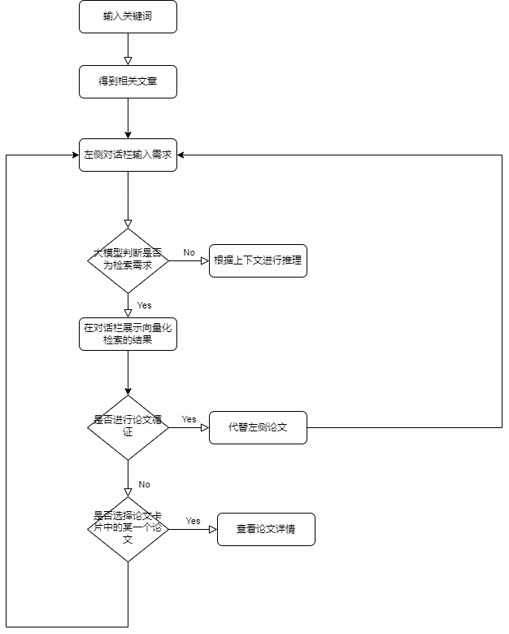
TASK 02 模块开发
检索模块—交互式检索（周靖宇）
使用服务器部署的ChatGLM进行模型推理
两种对话模式，由模型自行根据关键词判断:
检索式对话：与语义检索结合
正常对话：支持上下文信息保存
BUAASCSE
BUAASCSE
Notes:
交互式检索的设计参考了星火助手的模式，将对话分类为检索类对话和正常对话，使用大模型进行用户需求判断，
检索类对话将会对数据库进行向量化检索，前端则需要渲染相应的论文信息，支持论文界面跳转和论文循证。
正常对话则是使用大模型进行直接推理。
我们采用的大模型是chatGLM2-6B，已经部署到服务器上

Slide 14
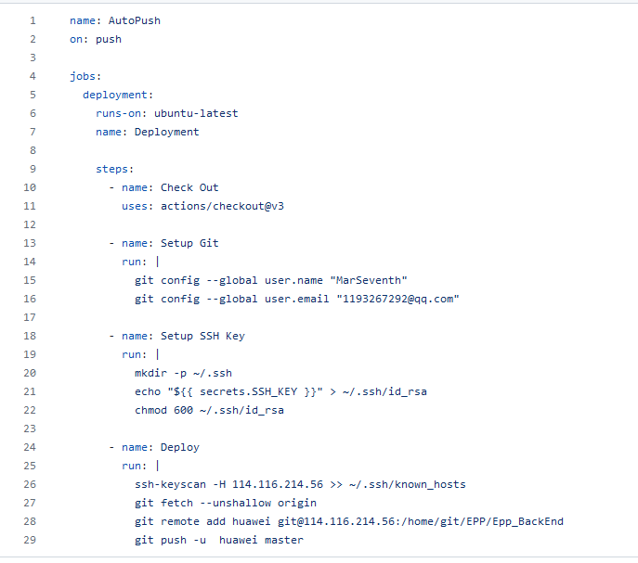
TASK 03 服务器运维
后端自动部署服务器(黄一轩)
实现后端从本地到Github再到服务器的流水线式自动部署
BUAASCSE
BUAASCSE
Notes:
交互式检索的设计参考了星火助手的模式，将对话分类为检索类对话和正常对话，使用大模型进行用户需求判断，
检索类对话将会对数据库进行向量化检索，前端则需要渲染相应的论文信息，支持论文界面跳转和论文循证。
正常对话则是使用大模型进行直接推理。
我们采用的大模型是chatGLM2-6B，已经部署到服务器上

Slide 15
PART 03
后续计划
BUAASCSE
BAASCSE

Slide 16
PLAN 下周任务
下周任务
用户端功能实现
- 完全实现用户端个人信息模块（黄一轩，李雨萌）
- 部分实现成果展示模块的页面和接口（陈俊华，金楷茗）
- 实现检索过滤，关键词检索等混合检索功能 (周靖宇，杨博文)
AI功能（暂时调用现有API） - 实现API式交互式检索与对话（杨博文，周靖宇）
- 实现单篇/多篇论文综述生成功能 （周靖宇）
- 实现文献子类别的划分与热门推荐文献功能（杨博文）
设计文档同步 - 伴随功能实现，设计文档同步更新 （All Bro）
BUAASCSE
BUAASCSE

Slide 17

END
感 谢 观 看!
EPP 小组
汇报：杨博文
日期：04-18
BUAASCSE
BUAASCSE

Slide 18
Q & A
BUAASCSE
BUAASCSE

